Slide 1
“La extensión de nuestras costas, el número de puertos, la facilidad de comunicaciones que ofrecen nuestros ríos y la variedad y riqueza de nuestras producciones, indican que el Ecuador está llamado por su naturaleza a ser una nación marítima”
Vicente Rocafuerte

Slide 2
DEPARTAMENTO SEGURIDAD Y DEFENSA CARRERA: LICENCIATURA EN CIENCIAS NAVALES PROYECTO DE TITULACIÓN PREVIO A LA OBTENCIÓN DEL TÍTULO DE LICENCIADO EN CIENCIAS NAVALES TEMA: RIESGO PARA LA PESCA ARTESANAL EN LOS ESPACIOS ACUÁTICOS DE LA PROVINCIA DE SANTA ELENA AUTOR: GM 4/A MARIO MARCELO TOTOY GRANJA DIRECTOR: TNFG-GC JOSÉ PAZMIÑO YÉPEZ CODIRECTOR: MSC. WENDY WASBRUM TINOCO SALINAS 2016

Slide 3
Agenda
Introducción
Planteamiento del Problema y Justificación
Marco teórico
Metodología
Propuesta
Conclusiones y Recomendaciones
Objetivos

Slide 4
Introducción
PROVINCIA DE
SANTA ELENA

Slide 5
Planteamiento del problema
Insuficiente capacitación laboral acerca de la prevención de riesgos.
Falta de conciencia por la seguridad.
Limitados recursos para acceder a la información.
Incumplimiento de las reglamentaciones y normativas
Accidentes laborales
No saber como desenvolverse frente a cualquier situación problemática
Al material y personal que se emplean para realizar las faenas pesqueras en las que cumplen su labor
Pescadores Artesanales

Slide 6
Justificación
En la Provincia de Santa Elena coexisten varias caletas de pescadores artesanales que se desempeñan como artífices en actividades pesqueras, y hacen de esta labor tradicional su modo de vida, para este quehacer se deben tomar consideraciones respecto a la prevención de riesgos y a la seguridad laboral que deben tener los pescadores al momento de realizar las faenas, ya que de no ser el caso seguirían existiendo y aumentarían los riesgos y peligros a los que se exponen los artesanos al momento de realizar actividades pesqueras, como son: los abordajes, incendios, el robo de motores, hundimientos, etc.

Slide 7
Objetivos
Objetivo
General
Evaluar las amenazas que se presentan en la realización de las actividades pesqueras durante el período de faena para determinar los riesgos laborales mediante encuestas a los pescadores artesanales.
Analizar los riesgos en que se incurren al ejecutar actividades de pesca artesanal en los espacios acuáticos de la provincia de Santa Elena para proponer medidas de prevención de accidentes mediante un estudio de los procedimientos que realizan los pescadores al efectuar labores pesqueras.
Objetivos
Específicos
Revisar el marco legal de las autoridades competentes en lo que respecta a la pesca artesanal y sus riesgos durante el desempeño de la misma para preservar la seguridad del personal mediante entrevistas.
Elaborar un Plan de capacitación acerca de la prevención de riesgos que puedan presentarse en la pesca artesanal para contribuir con la seguridad del personal y material que se emplea en la realización de las faenas.

Slide 8
Marco Teórico
Pesca Artesanal
Seguridad Laboral
Espacios
Acuáticos

Slide 9
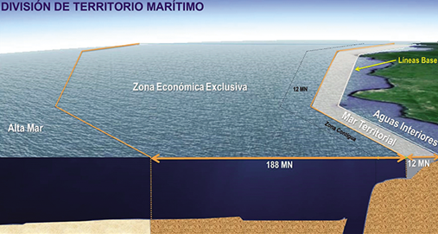
Espacios Acuáticos

Slide 10
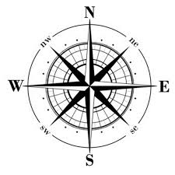
ZEE
Punta Ayampe
188 MN
(1°41.5’S-80°48’E)
Zona Contigua
Líneas Base
24 MN
Mar Territorial
12 MN
(2°38.5’S-80°26’E)
Aguas Interiores
Punta Chapoya

Slide 11
Metodología
Mixto
Alcance
Descriptivo
Diseño
No experimental
Transversal
Modalidad
Enfoque
Investigación de campo

Slide 12
Análisis de tres preguntas realizadas a pescadores
Pregunta 2 ¿Cuáles son los problemas a los que se ven afectados los pescadores artesanales en todo lo que involucra la pesca artesanal? | Los pescadores afirman que los principales riesgos en la pesca artesanal hoy en día son la delincuencia, la piratería y el robo de motores.
Pregunta 3 ¿Conoce usted las leyes y reglamentos que deben cumplir los pescadores artesanales? | Los artesanos desconocen las leyes y reglamentaciones inherentes a la pesca artesanal.
Pregunta 4 ¿Conoce usted los límites marítimos a los cuales debe regirse en el proceso de su faena pesquera? | Los artífices no tienen certeza de los límites a los que deben regirse, pero ellos se abren de la costa conforme a la especie que vayan a pescar.

Slide 13
Análisis de tres preguntas realizadas a señores oficiales de CAPSAL
Pregunta 3 ¿Hasta cuantas millas de la costa comúnmente se alejan los pescadores? ¿Cuantas millas son lo permitido y quién lo establece? | La distancia máxima de operación a la que pueden abrirse de la costa los pescadores es de 25 millas, de acuerdo con el permiso de tráfico marítimo que poseen, pero esto no se cumple con regularidad puesto que ellos se abren más allá de las 25 millas náuticas con forme a la pesca que vayan a realizar.
Pregunta 5 ¿Cuáles son las faltas comunes, en que incurren los pescadores artesanales, tanto en el ámbito legal, como en el ámbito de su seguridad laboral? | Que posean su documentación caducada, y que el personal que se encuentra registrado en el permiso de zarpe, no sea el que se encuentra a bordo de la embarcación.
Pregunta 7 ¿Qué garantizaría la protección del personal y material en la realización de una faena? | El debido cumplimiento de normas y reglamentos legales, al igual que llevar la indumentaria obligatoria para garantizar la seguridad de la vida humana en el mar.

Slide 14
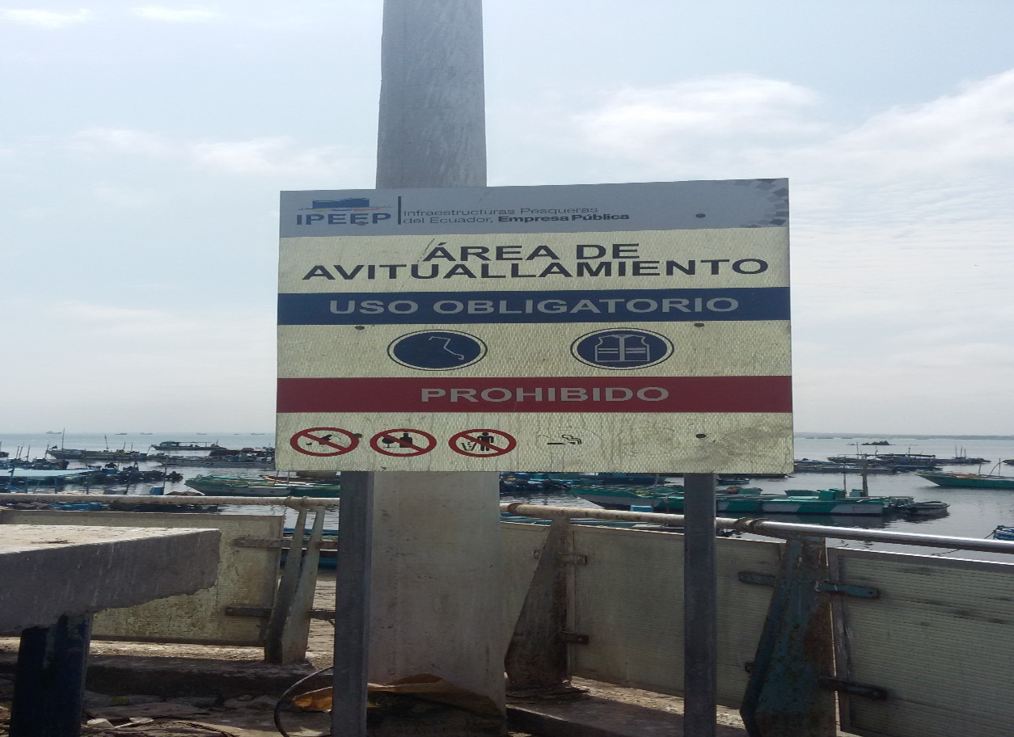
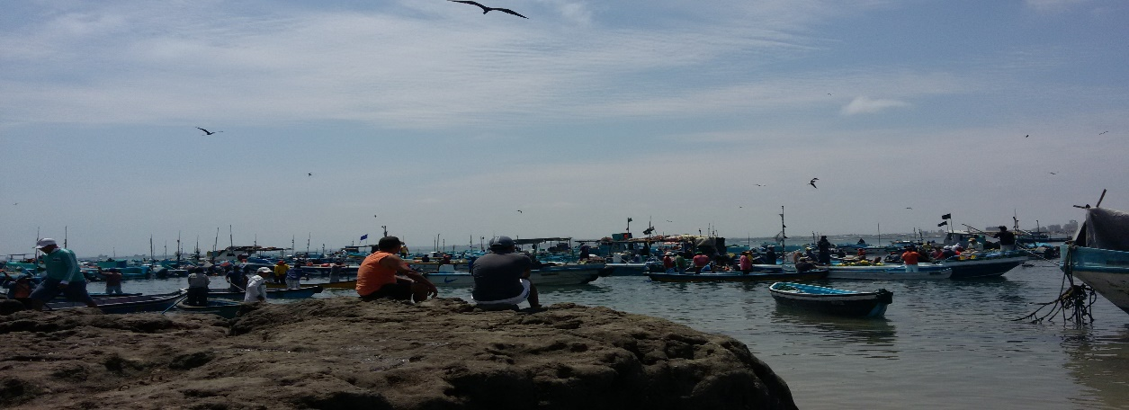
Situación actual y normas de seguridad en el puerto pesquero de Santa Rosa.

Slide 15
Pregunta 4:
¿Considera usted que la pesca artesanal es una profesión que abarca mucho riesgo?
Respuesta | Personas | Porcentaje
Si | 40 | 60%
En su mayor parte | 20 | 30%
No tanto | 7 | 10%
Definitivamente No | 0 | 0%
Total | 67 | 100%

Slide 16
Pregunta 5:
¿Enumere del 1 al 7 cuales son los mayores riesgos en los que se incurre al realizar la labor pesquero-artesanal?
Robo de Motores
No poseer el permiso de zarpe actualizado
Alejarse de la zona de pesca permitida
Perder comunicaciones al encontrarse pescando
Incendios a bordo
No llevar indumentaria adecuada para llevar a cabo la faena pesquera y no poseer equipos de navegación
Piratas y ladrones.

Slide 17
N | a) | b) | c) | d) | e) | f) | g)
1 | 67 | 0 | 0 | 0 | 0 | 0 | 0
2 | 0 | 15 | 6 | 8 | 12 | 5 | 21
3 | 0 | 19 | 18 | 3 | 13 | 12 | 2
4 | 0 | 15 | 17 | 19 | 4 | 4 | 8
5 | 0 | 3 | 18 | 17 | 15 | 7 | 7
6 | 0 | 9 | 4 | 13 | 12 | 17 | 12
7 | 0 | 6 | 4 | 7 | 11 | 22 | 17

Slide 18
Los riesgos en los que se incurre al realizar la labor pesquero-artesanal se establecen en el siguiente orden:
Robo de Motores
Piratas y Ladrones
No poseer permiso de zarpe actualizado
Alejarse de la zona de pesca permitida
Perder comunicaciones al encontrarse pescando
Incendios a bordo
No llevar indumentaria adecuada para llevar a cabo la faena pesquera y no poseer equipos de navegación.

Slide 19
Propuesta
Escuela Superior Naval Cmdt. “Rafael Morán Valverde”
Pescadores Artesanales
18 de Diciembre del 2016
Datos Informativos
Plan de capacitación acerca la prevención de riesgos para la pesca artesanal en los espacios acuáticos.
Plan de capacitación
Provincia de Santa Elena
10 de Diciembre del 2016

Slide 20
Objetivo
Proponer un Plan piloto sobre capacitación acerca de la prevención de riesgos para la pesca artesanal en la provincia de Santa Elena mediante charlas formativas con el fin de concientizar al 1.5 % de los pescadores artesanales, la importancia de la seguridad del personal y material que se emplean en la realización de esta actividad laboral.
Alcance
El presente plan de capacitación es de aplicación para los pescadores artesanales que laburan en los espacios acuáticos de la provincia de Santa Elena .

Slide 21
Fines del Plan de Capacitación
Siendo su principal propósito el capacitar a los pescadores artesanales sobre la prevención de riesgos laborales, la capacitación se lleva a cabo para contribuir a:
Instruir a los pescadores artesanales sobre la prevención de Riesgos.
Orientar a los pescadores artesanales sobre el valor de la seguridad laboral en la realización de sus actividades.
Concientizar en los pescadores artesanales la importancia de la pesca artesanal en la Provincia de Santa Elena.

Slide 22
Estrategias
Las estrategias a emplear son:
Realización de conversatorio con los pescadores artesanales.
Realizar taller
Casuística de la labor pesquero-artesanal.
Metodología de exposición- diapositivas y diálogo.
Meta
Capacitar al 1.5% de los pescadores artesanales de la provincia de Santa Elena.
116 personas

Slide 23
Recursos
Humanos
Lo conforman los participantes, facilitadores, y expositores especializados en los temas como: Guardiamarinas de cuarto año, Oficiales y Tripulantes Guardacostas delegados de CAPSAL, delegados del ministerio de cultura en la Provincia de Santa Elena, Delegados del MAGAP en la Provincia de Santa Elena.
Materiales
Infraestructura: Las actividades de capacitación se realizarán en las aulas proporcionadas por la Escuela Superior Naval en la Base Naval de Salinas.
Documentos técnico-educativos: Certificados, material de estudio, encuestas de evaluación.
Mobiliario, Equipos y Otros: Mesas y sillas de trabajo, pizarras, proyectores, marcadores, laptops y climatización adecuada.

Slide 24
Distribución del personal
Financiamiento
Aulas ESSUNA | Por cada 20 artesanos se empleará un aula de trabajo. (6 Aulas)
Guardiamarinas | Por cada aula se encontrarán dos guardiamarinas brindando apoyo y asistencia a los expositores (12 Gamas)
Guardacostas | Por cada aula se encontrará un expositor delegado de CAPSAL (6 Guardacostas Oficiales o Tripulantes)
Delegados del MAGAP y del Ministerio de Cultura y Patrimonio | Por cada dos aulas se encontrará un delegado del MAGAP y uno del Ministerio de Cultura y Patrimonio. ( 3 delegados del MAGAP y 3 delegados del Ministerio de Cultura y Patrimonio)
El monto de inversión de este plan de capacitación, será financiado por el MAGAP, Ministerio de Cultura y Patrimonio, Gobierno Descentralizado de la Provincia de Santa Elena, y ESPE.

Slide 26
Presupuesto
Descripción | Unidad | Cantidad | Costo unitario | Costo total
Marcadores de tiza líquida | Unid. | 30 | 1,50$ | 45,00$
Papel A4-80 gramos | Ciento | 05 | 3,00$ | 15,00$
Esferos | unid | 200 | 0,25$ | 50,00$
Total Presupuesto |  |  |  | 110,00$

Slide 28
Conclusiones
La evaluación de las amenazas que se presentan al ejecutar actividades de pesca artesanal en los espacios acuáticos de la provincia de Santa Elena permite determinar las medidas de prevención de accidentes laborales y peligros existentes en la realización de esta actividad.
El estudio de las amenazas que se manifiestan en la realización de las actividades pesqueras y el análisis del marco legal, reglamentaciones y normativas que deben cumplirse en esta labor, contribuyen con la determinación del cumplimiento de las acciones laborales de forma lícita.
La propuesta de un plan de capacitación sobre la prevención de riesgos en la pesca artesanal contribuye a la preservación de la seguridad del personal y material que se emplean al realizar faenas de pesca en la Provincia de Santa Elena.

Slide 29
Recomendaciones
Aplicar de forma continua capacitaciones inherentes a la seguridad laboral y prevención de riesgos.
Verificar de manera continua el cumplimiento de reglamentaciones y normativas legales por parte de los pescadores artesanales.
Realizar capacitaciones frecuentes acerca de la importancia de la pesca artesanal a través de la historia como factor trascendental de identidad cultural en la provincia de Santa Elena.

Slide 30
GRACIAS POR SU ATENCIÓN

